Slide 1
Slovenské národné hnutie
2. fáza
1820 – 1835
kollárovci
(všeslovanská vzájomnosť)

Slide 2
začiatok 19.storočia
dominantné národy v monarchii presadzujú za úradný jazyk svoj jazyk na úkor iných etník
► germanizácia – násilné ponemčovanie
národov
► maďarizácia – násilné pomaďarčovanie
národov v Uhorsku

Slide 3
Narastajúca maďarizácia núti katolíkov i evanjelikov
k väčšej spolupráci
➢ evanjelici považovali Slovákov
za súčasť československého kmeňa (národa)
➢ slovenskí evanjelici používali biblickú češtinu
ako Česi, čo budilo názor, že Česi a Slováci
sú 1 národ ( spoločný jazyk = znak národa )
➢ spolupracujú i s katolíkmi, ale hlavne nadväzujú
spoluprácu s inými slovanskými národmi
➢ cieľ: posilniť sebavedomie malých slovanských
národov a pomôcť im v ich národnom zápase
➢ centrá Budín a Pešť

Slide 4
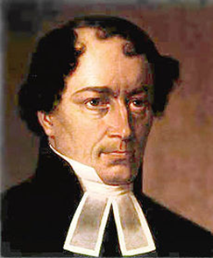
Ján Kollár
(1793 Mošovce – 1852 Viedeň)
básnik a ideológ slovanského hnutia
podporoval ideu slovanskej vzájomnosti
(upevňovať vzťahy so slovanskými národmi)
neskôr odmietal štúrovčinu
dielo:
Slávy dcéra
O literárnej vzájomnosti medzi kmeňmi a nárečiami slovanskými

Slide 5
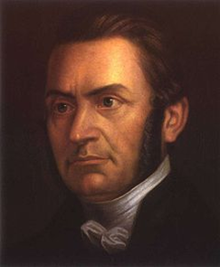
Pavol Jozef Šafárik
(1795 Kobeliarovo – 1861 Praha)
vedec
zaoberal sa archeológiou, dejinami,
literatúrou a kultúrou Slovanov
dielo:
Dejiny slovanskej reči a literatúry
Slovanské starožitnosti
Slovanský národopis

Slide 6
Myšlienky všeslovanskej vzájomnosti
znepokojovali rakúsku i maďarskú vrchnosť
prenasledovala a znemožňovala činnosť
predstaviteľov SNH
➢ obvinenia z PANSLAVIZMU

